Slide 1
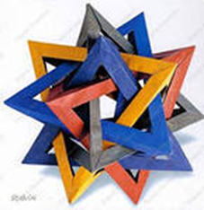
Деление окружности на равные части
Учитель черчения
Фролова Тамара Серафимовна

Slide 2
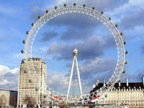
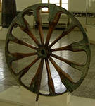
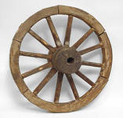
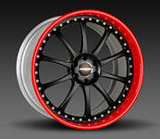
Приемы деления окружности на равные части человек использовал с незапамятных времен. Например, превращение колеса из сплошного диска в обод со спицами поставило человека перед необходимостью распределить спицы в колесе равномерно. Выполняя изображение такого колеса, люди искали точные способы с помощью чертежных инструментов.

Slide 3
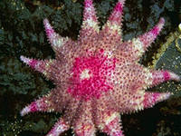
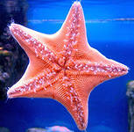
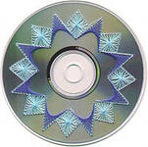
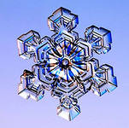
Многоугольники вокруг нас
С делением окружности неразрывно связано построение правильных многоугольников. Они встречаются в древнейших орнаментах у всех народов. Люди уже тогда оценивали их красоту. Кроме того, они видели эти фигуры в природе. Например, пятиугольник встречается в очертаниях минералов, цветов, плодов, в форме некоторых морских животных, шестиугольник просматривается в пчелиных сотах и т.д.

Slide 4
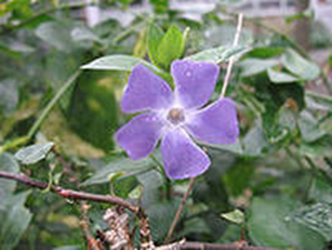
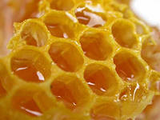
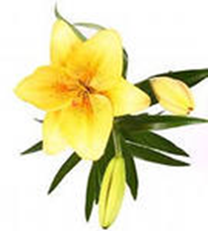
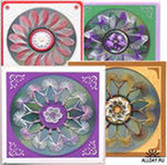
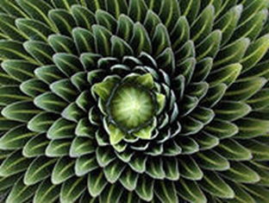
Многоугольники вокруг нас

Slide 5
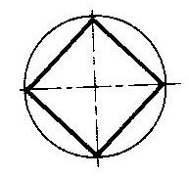
Деление окружности на четыре равные части
Штрихпунктирные центровые линии, проведенные перпендикулярно одна другой, делят окружность на четыре равные части. Последовательно соединив их концы, получим правильный четырехугольник

Slide 6
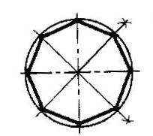
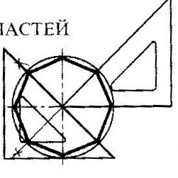
Деление окружности на восемь равных частей
Чтобы разделить окружность на восемь равных частей нужно провести две пары диаметров, или сориентировав равностронний треугольник разделить четвертую часть окружности пополам.
Используя циркуль, дуги, равные четвертой части окружности, делят пополам. Для этого из двух точек, ограничивающих четверть дуги, как из центров радиусов окружности выполняют засечки за ее пределами. Полученные точки соединяют с центром окружностей и на пересечении их с линией окружности получают точки, делящие четвертные участки пополам, т. е. получают восемь равных участков окружности.

Slide 7
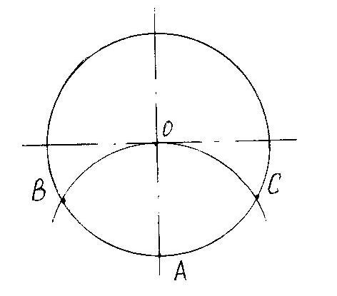
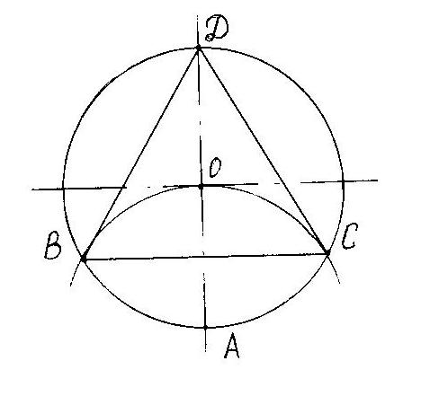
Деление окружности на три равные части
Из точки А провести дугу ВС, равную радиусу окружности АО.
Соединить хордой точки В и С. А точки В и С с точкой D.

Slide 8
Деление окружности на шесть равных частей
Для деления окружности на шесть равных частей надо из точек 1 и 4 пересечения центровой линии с окружностью сделать на окружности по две засечки радиусом R, равным радиусу окружности. Соединив полученные точки отрезками прямых, получим правильный шестиугольник

Slide 9
Деление окружности на двенадцать равных частей
Чтобы разделить окружность на двенадцать равных частей, надо окружность поделить на четыре части взаимно перпендикулярными диаметрами. Приняв точки пересечения диаметров с окружностью А, В, С, D за центры, величиной радиуса проводят четыре дуги до пересечения с окружностью. Полученные точки 1, 2, 3, 4, 5, 6, 7, 8 и точки А, В, С, D разделяют окружность на двенадцать равных частей

Slide 10
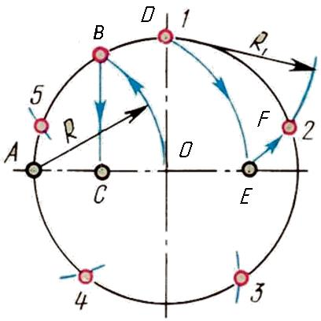
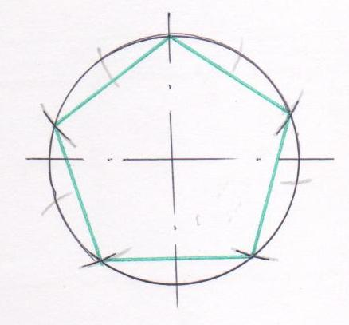
Деление окружности на пять равных частей
Из точки А проведем дугу тем же радиусом, что и радиус окружности до пересечения с окружностью – получим точку В. Опустив перпендикуляр с этой точки – получим точку С. Из точки С – середины радиуса окружности, как из центра, дугой радиуса СD сделаем засечку на диаметре, получим точку Е. Отрезок DЕ равен длине стороны вписанного правильного пятиугольника. Сделав радиусом DЕ засечки на окружности, получим точки деления окружности на пять равных частей

Slide 11
Деление окружности на десять равных частей
Разделив окружность на пять равных частей, легко можно разделить окружность и на 10 равных частей. Проведя прямые от получившихся точек через центр окружности до противоположных сторон окружности – получим ещё 5 точек

Slide 12
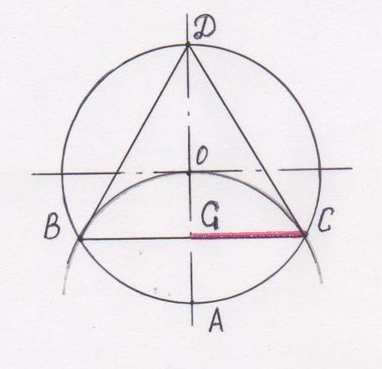
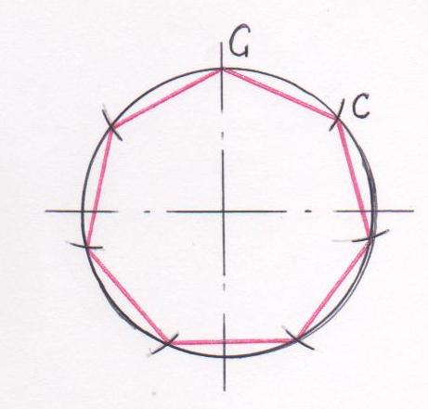
Деление окружности на семь равных частей
Соединяя точки В и С хордой и беря ее половину GC, получают длину стороны правильного семиугольника.

Slide 13
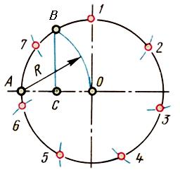
Другой способ деления окружности радиуса R на 7 равных частей: Из точки пересечения центровой линии с окружностью (например, из точки А) описывают как из центра дополнительную дугу этим же радиусом R – получают точку В. Опустив перпендикуляр с точки В – получим точку С. Отрезок ВС равен длине стороны вписанного правильного семиугольника

Slide 14
Выполните один из вариантов орнамента, используя правила деления окружности на равные части.
Придумать свой орнамент, который будет содержать правильные многоугольники.

